Slide 1
Windows Live ムービーメーカー2
保存したプロジェクトを編集してみよう
アニメーション、視覚効果等の追加

Slide 2
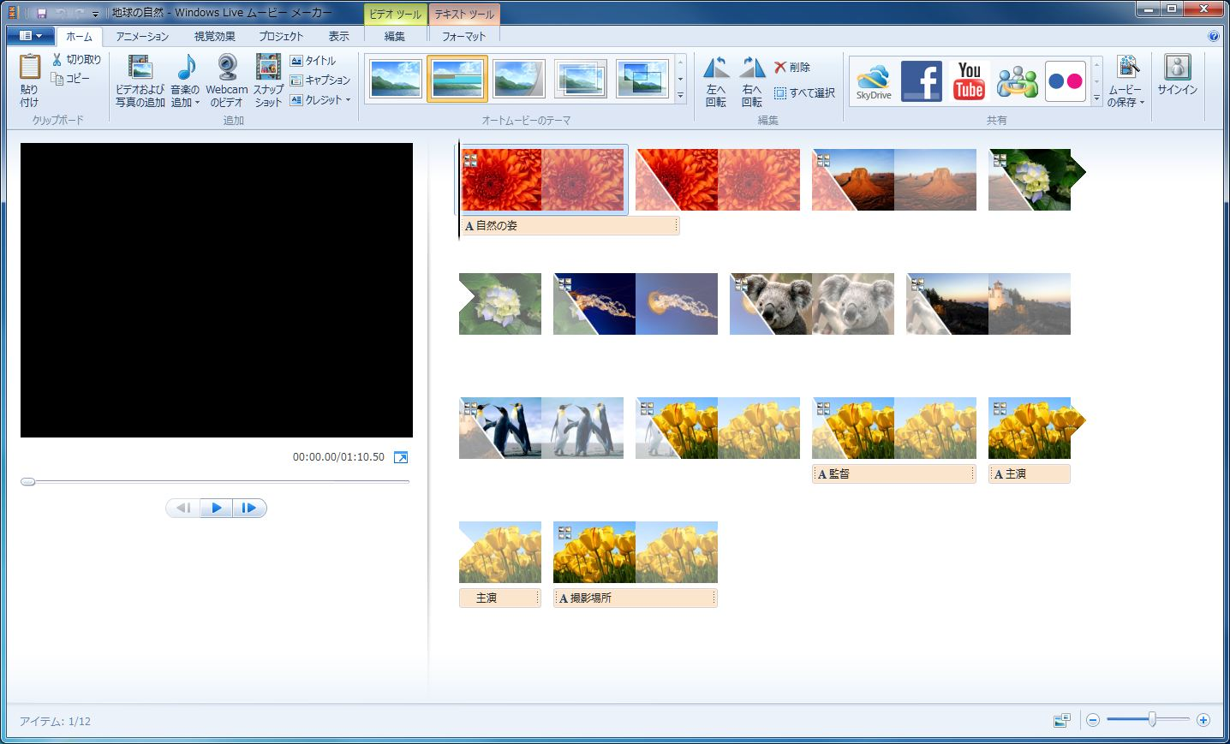
保存したプロジェクトを開くには
プロジェクトの拡張子は、「WLMP（wlmp）」です。

Slide 3
保存したプロジェクトを開いた状態

Slide 4
Windows ムービーメーカーとの互換
Windows Live ムービーメーカーのプロジェクトは、前製品であるWindows ムービーメーカーでは利用できません。
Windows XPの場合は、Windows ムービーメーカーを使用
Windows Vista、Windows 7は、Windows Live ムービーメーカーを使用
Windows ムービーメーカー
プロジェクトファイル
「xxx.MSWMM」
Windows Live ムービーメーカー
プロジェクトファイル
「xxx.WLMP」

Slide 5
スライドバー（｜）の位置に注意

Slide 6
タイトル、キャプション、クレジットがあるスライド

Slide 7
[テキストツール]の[フォーマット]タブ

Slide 8
スライドに特殊効果を追加しよう

Slide 9
特殊効果を追加するには
2
1

Slide 10
特殊効果の種類
[特殊効果]を解除する時に選びます。

Slide 11
タイトル、キャプション、クレジットの 開始時間とテキスト表示時間の調整

Slide 12
スライドのアニメーション
一つのスライドの
再生時間
2
1

Slide 13
スライドのアニメーション
切り替え効果
移動および効果
[切り替え効果]を解除する時に選びます。
[移動および効果]を解除する時に選びます。

Slide 14
スライドへ視覚効果を加える

Slide 15
視覚効果の種類
[視覚効果]を解除する時に選びます。

